Slide 1

Мини-центр «Ақбота»
при КГУ « Начальная школа села Львовское

Slide 2
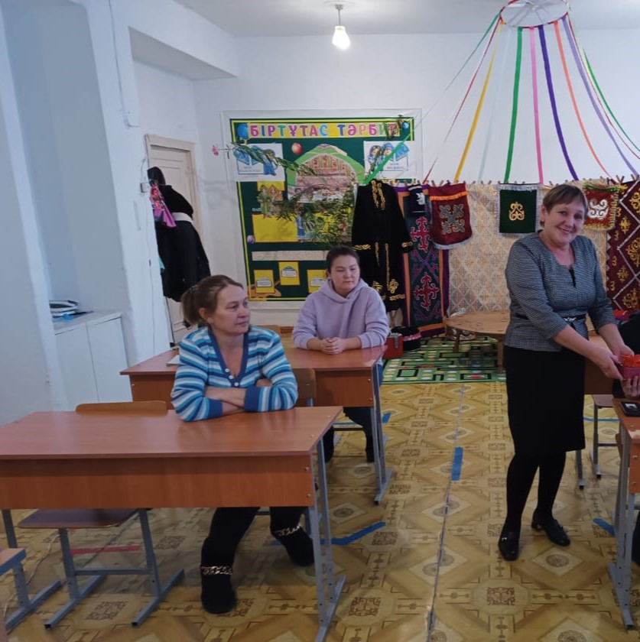
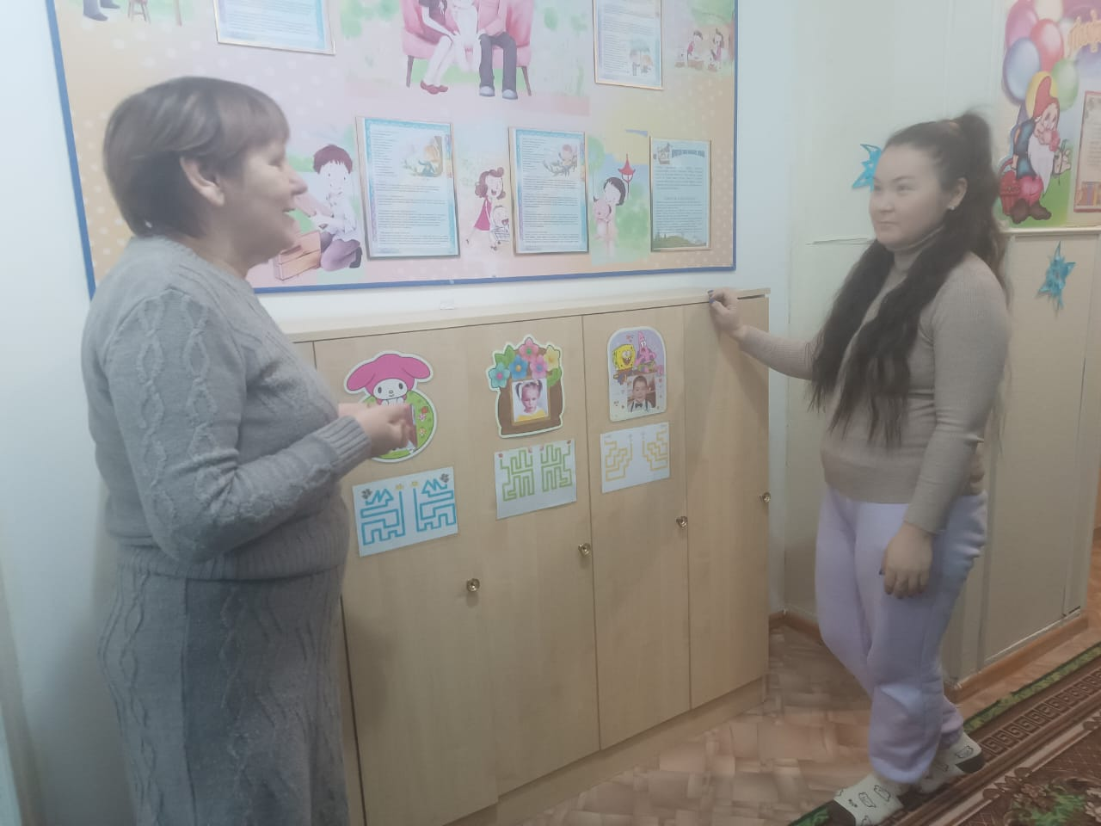
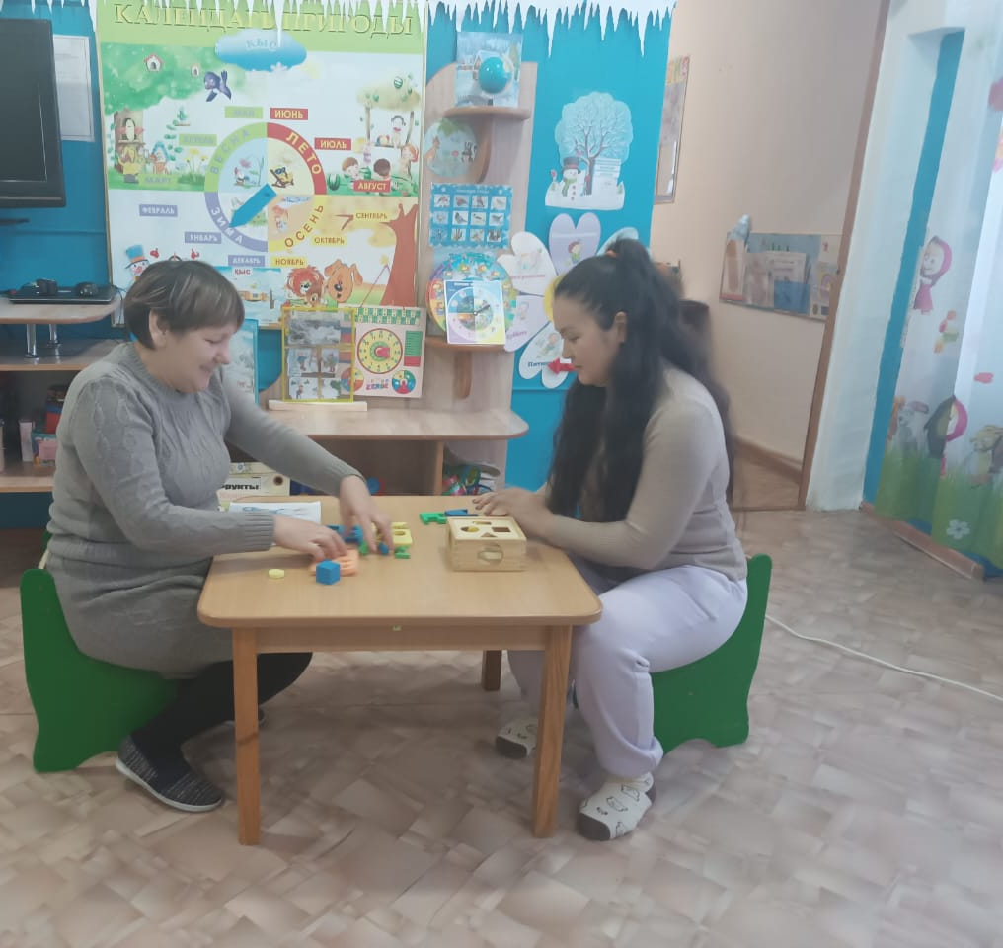
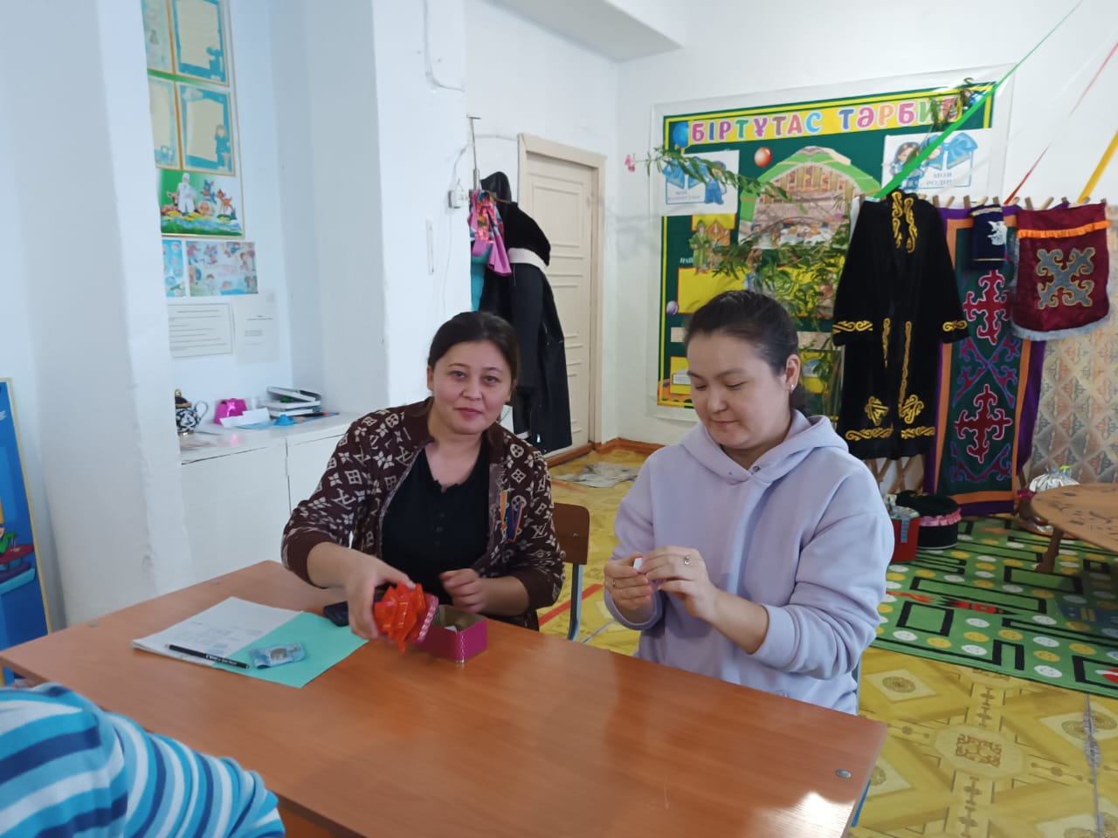
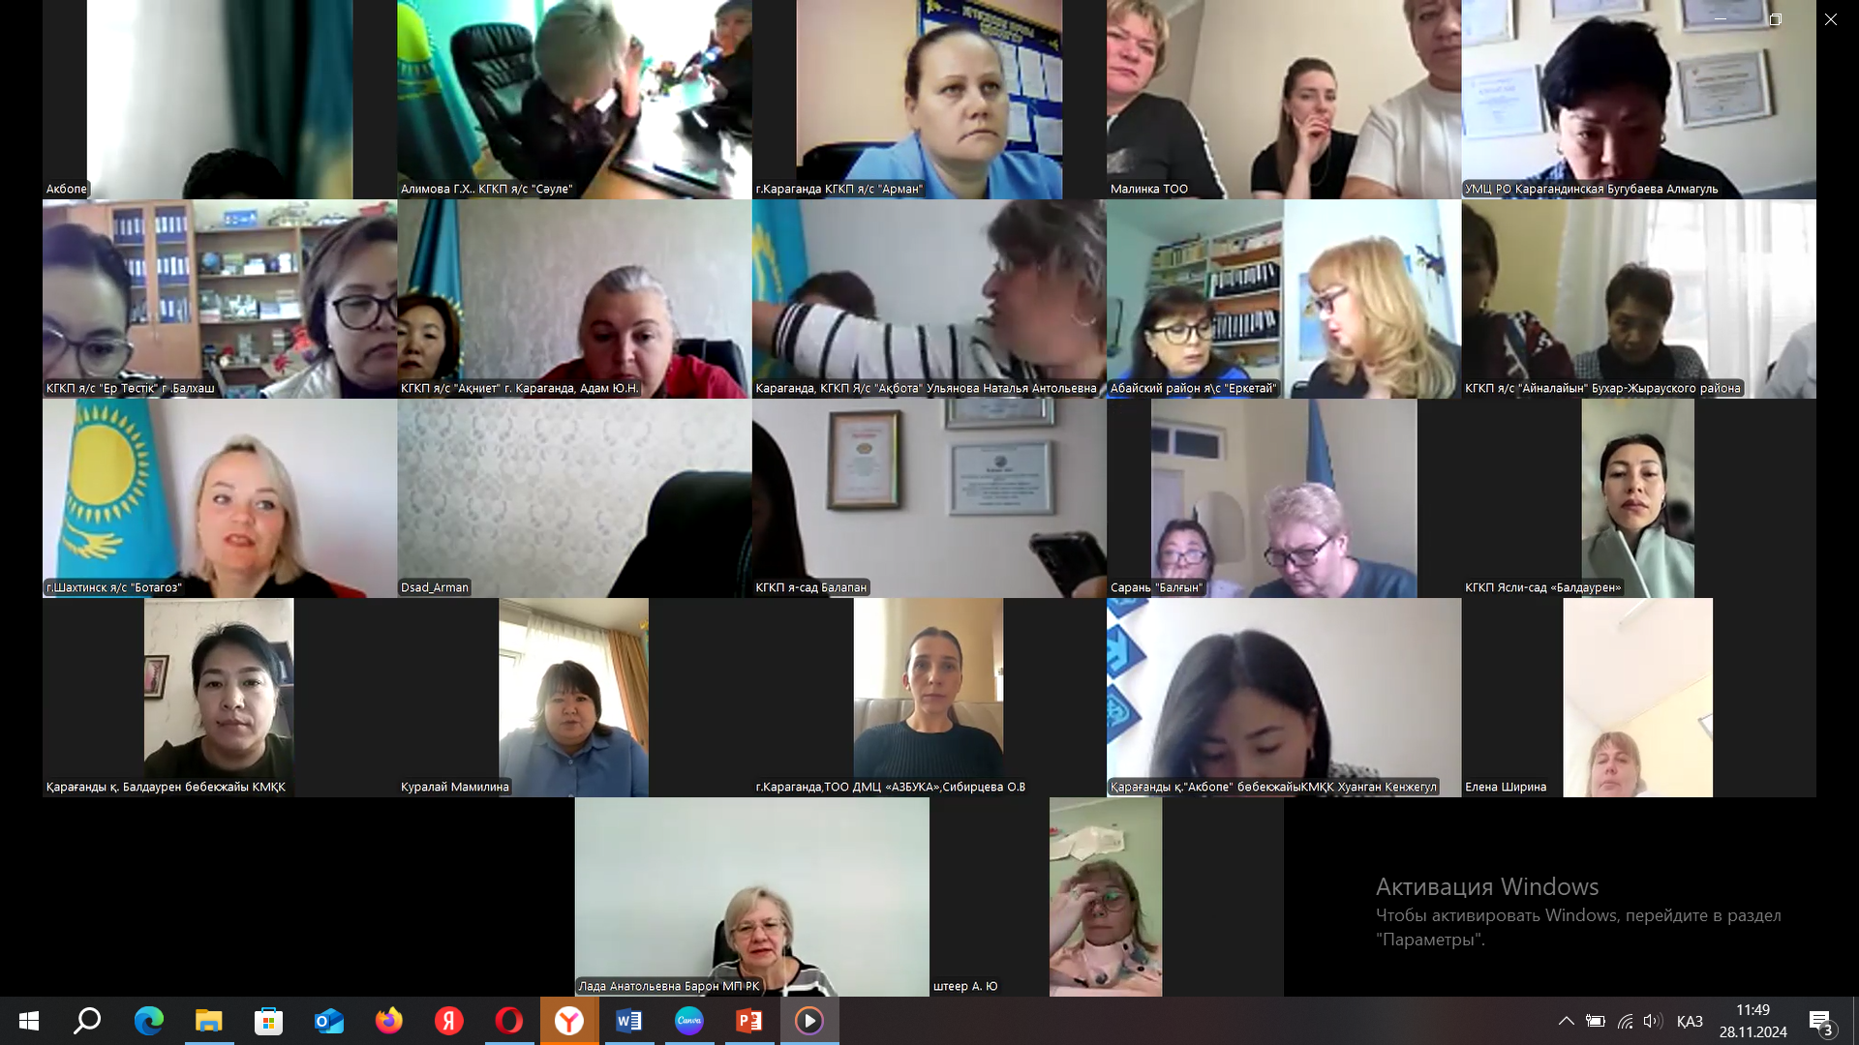
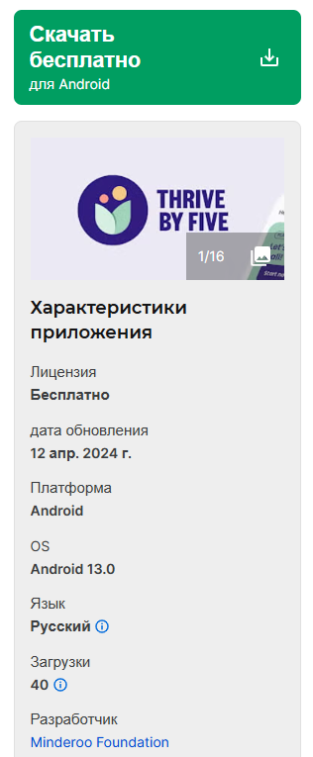
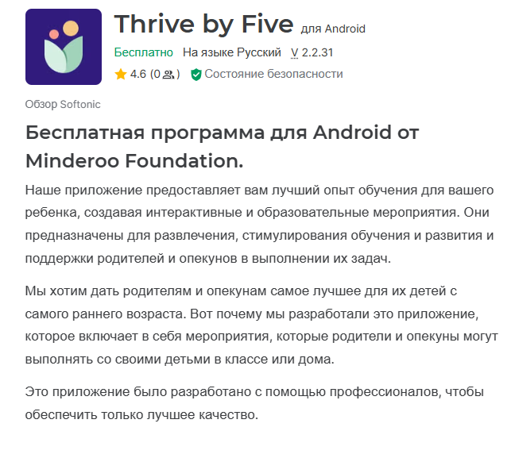
Консультация «Умные инрушки»
Встреча с родителями в КП и знакомство с мини-центром
Консультация «Как подготовить ребенка к приходу в дошкольное учреждение»
Работа с родителями по освоению мобильного приложения
«Успеть до 5»

